Slide 1


国家中小学课程资源
牛顿第一定律
年 级：高一 | 学 | 科：物理（人教版）
主讲人：张 健 | 学 | 校：北京师范大学第二附属中学

Slide 2
牛顿第一定律
年 级：高一 | 学 | 科：物理（人教版）
主讲人：张 健 | 学 | 校：北京师范大学第二附属中学

Slide 3
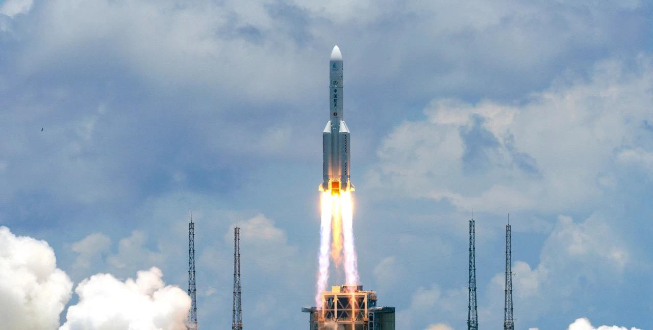
2020年7月23日 “天问一号”探测器发 射

Slide 4
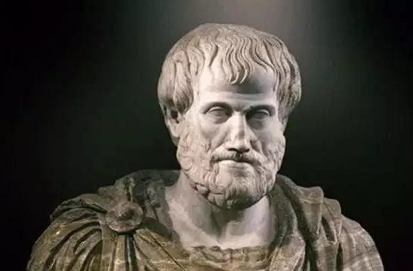
一、亚里士多德的运动观
自然运动 受迫运动
除自然运动 外，一切物体的 运动只能在外界 影响迫使下进行。
亚里士多德 前384年-前322年

Slide 5

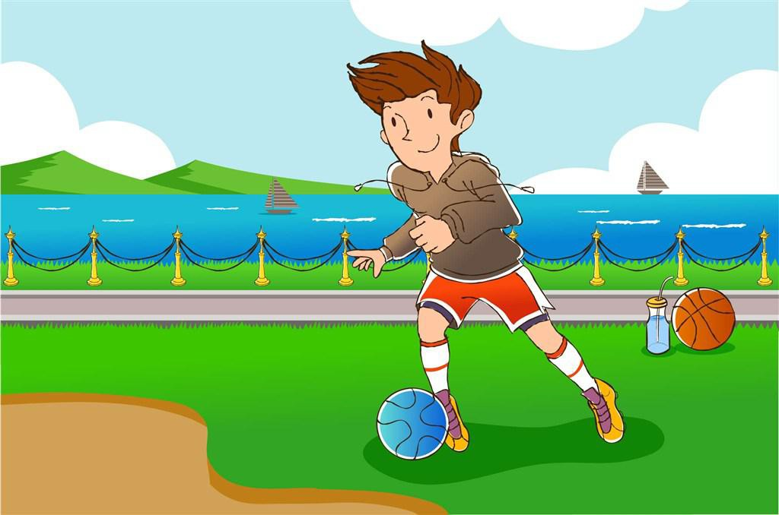
亚里士多德的结论：
物体的运动需要力来维持，力是维持物 体运动的原因。

Slide 6












二、伽利略的研究

Slide 7
《关于两门新科学的对话》
在向下倾斜的平面上存在一个“加速 因素”；而在向上倾斜的平面上有一个
“减速因素”。由此可见，在水平面上的 运动是永久的……

Slide 8


做一做
一直运动吗？
推动一下放在水平桌 面上的物理课本，观察： 它永久运动下去了吗？

Slide 9
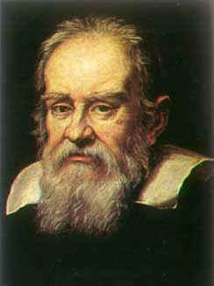
原来运动的物体归于静止， 真是因为“没有力”的作用吗？
质疑
运动的物体最后停了下来， 这是摩擦作用的结果。
伽利略 1564-1642

Slide 10




猜想与假设
如果没有摩擦作用，在水平面上运动 的物体将会一直运动下去！

Slide 11
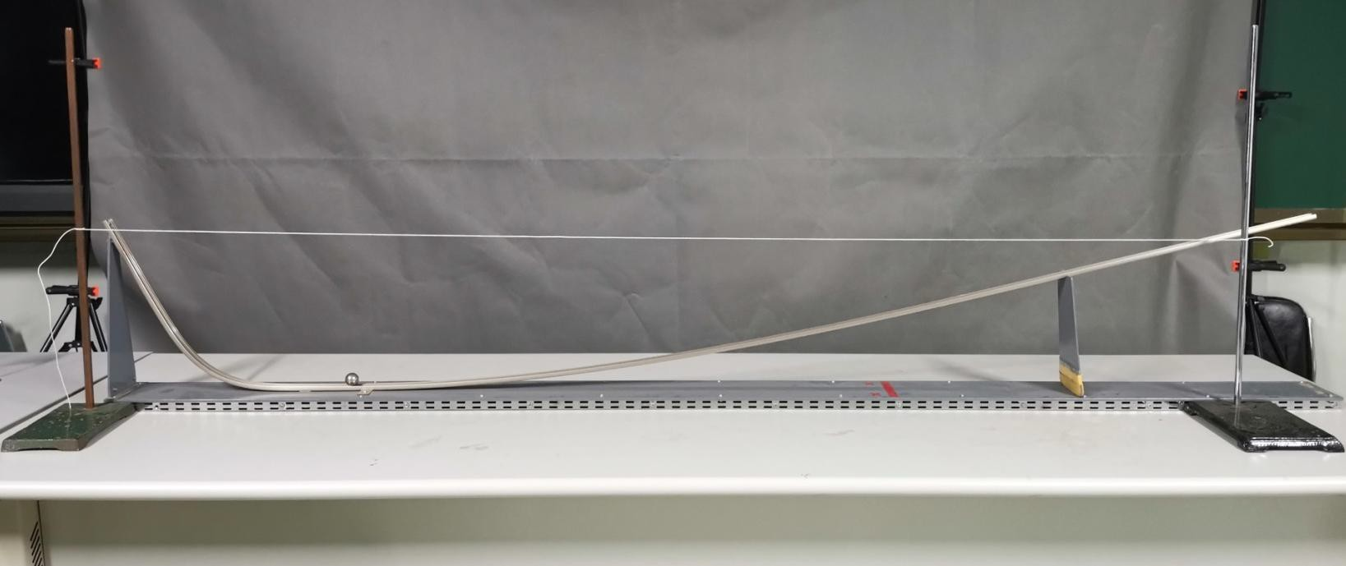
三、理想实验的魅力

Slide 12
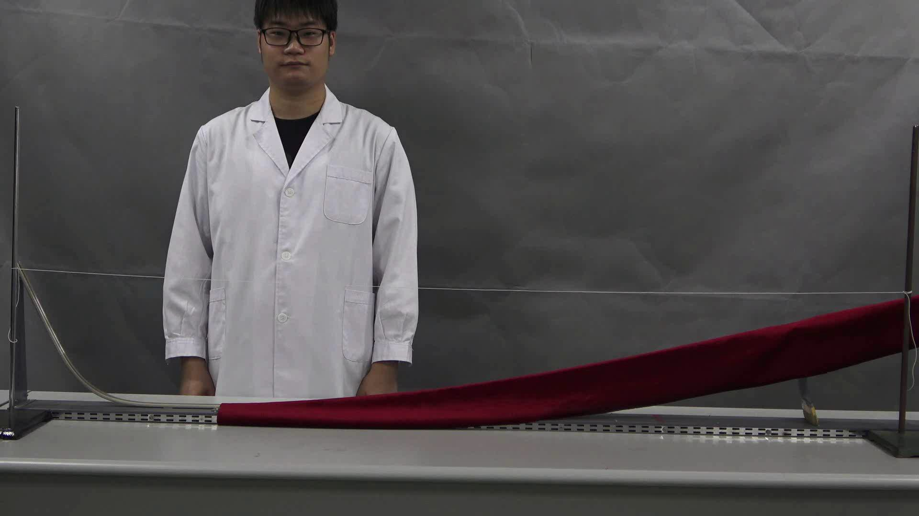

Slide 13
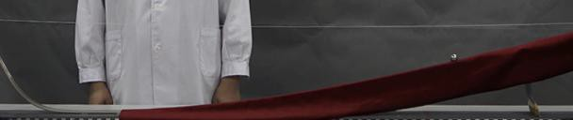
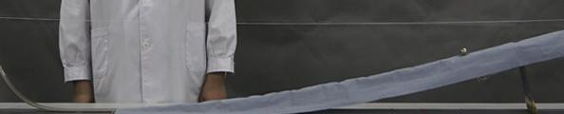
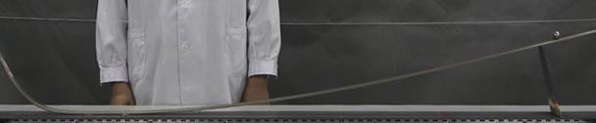

Slide 15
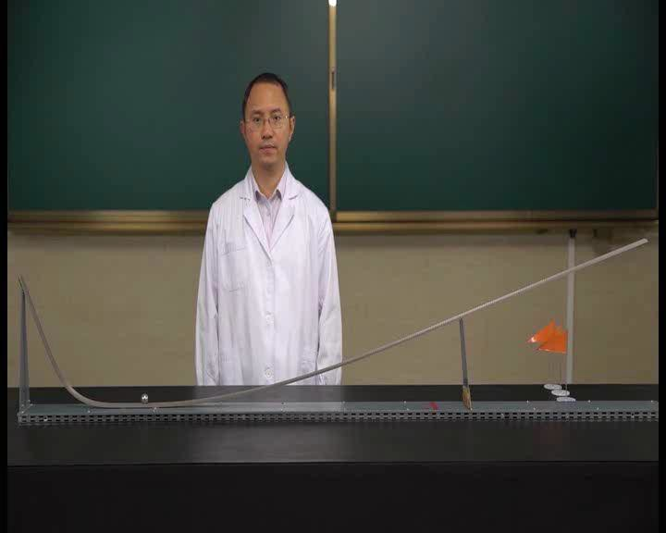

Slide 17
结论
如果没有摩擦作用的影响，在水平面 上运动的物体会一直运动下去！

Slide 18
想一想
伽利略的斜面实验为什 么是一个“理想实验”？

Slide 19
伽利略的研究方法与亚里士多德有何不同？ 亚里士多德
观察 思考 结论
伽利略
观察 猜想 实验 推理
结论

Slide 20
伽利略的发现以及他所应用的科学 的推理方法是人类思想史上最伟大的成 就之一，而且标志着物理学的真正开端。
——爱因斯坦

Slide 21
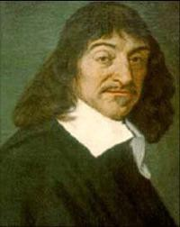

笛卡儿的补充
如果运动中的物体没有 其他原因的作用，它将继 续以同一速度沿同一直线 运动，既不会停下来，也
不偏离原来的方向。
1596-1650

Slide 22


想一想
对比伽利略与笛卡儿表述，有什么不同？
如果没有摩擦作用的影响，在水平面上运 动的物体会一直运动下去！ —伽利略
如果运动中的物体没有其他原因的作用， 它将继续以同一速度沿同一直线运动，既 不会停下来，也不偏离原来的方向。
匀速直线运动 —笛卡儿

Slide 23
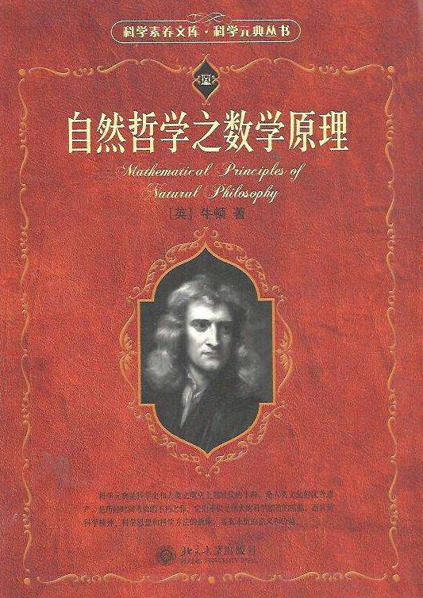
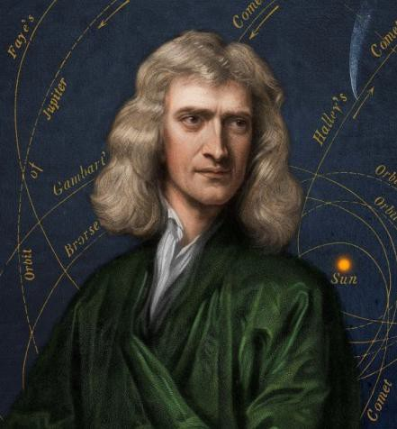

四、牛顿第一定律
1.内容
一切物体总保持 匀速直线运动状态或 静止状态，除非作用 在它上面的力迫使它 改变这种状态。
1643-1727

Slide 24

惯性
“ 一切物体总保持匀速直线运动状态 或静止状态”
惯性是物体的固有属性，一切物体都具 有惯性。
惯性反映了物体维持原有运动状态的能 力。
思考：如何比较两个物体的惯性 大小呢？

Slide 25
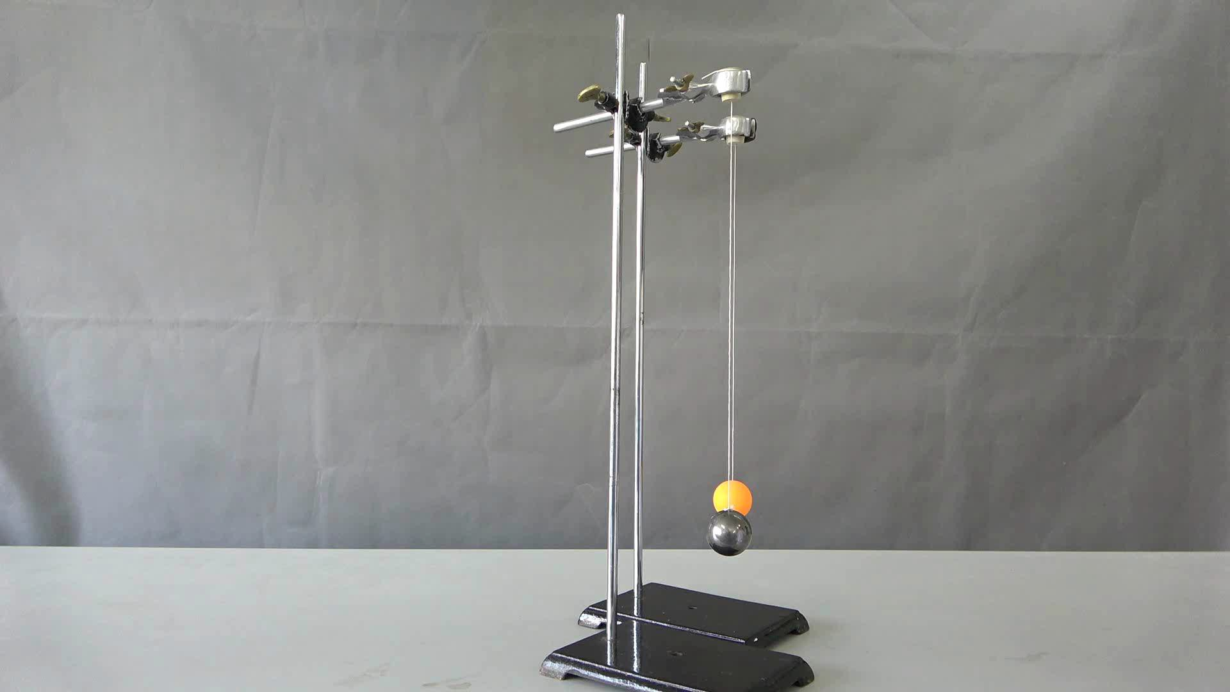

Slide 26
惯性
“ 一切物体总保持匀速直线运动状态 或静止状态”
惯性是物体的固有属性，一切物体都具 有惯性。
惯性反映了物体维持原有运动状态的能 力大小。
描述物体惯性的物理量是它的质量，质 量越大，惯性越大，运动状态越难改变。

Slide 27
3.力
一切物体总保持匀速直线运动状态或 静止状态，“除非作用在它上面的力迫使 它改变这种状态”。
力是改变物体运动状态的原因。
力是使物体产生加速度的原因。

Slide 28
想一想
牛顿第一定律能用实 验直接验证吗？如果不能， 我们凭什么相信它呢？

Slide 29







课堂小结
牛顿
系统总结 明确内涵
笛卡儿 补充完善 深化认识
伽利略 创立方法 指引方向
亚里士多 德
提出观点 引发争议

Slide 30
想一想
作用在物体上的力能够 改变物体的运动状态， 产生 加速度；而物体具有的惯性 又在抵抗运动状态的改变。
可见，物体的加速度与 力、质量有关，有什么样的 定量关系呢？

